Slide 1
จำนำข้าว: การอบรมผู้สื่อข่าว
นิพนธ์ พัวพงศกร
อัมมาร สยามวาลา
ห้องประชุม สถาบันวิจัยเพื่อการพัฒนาประเทศไทย
22 พฤศจิกายน 2555

Slide 2
การอบรมนักข่าวเรื่องจำนำข้าว
วัตถุประสงค์
  เอกสาร “รู้ลึก รู้จริง จำนำข้าว”:
  การตรวจสอบข้อมูลที่รัฐนำเสนอ

Slide 3
ประเด็นการอบรม
ชาวนาติดวัฏจักรความยากจนจริงหรือ
ข้อมูลใน “รู้ลึก รู้จริง จำนำข้าว” ไม่ถูกต้อง
วงเงินงบประมาณที่รัฐแจ้ง ต่ำกว่ารายจ่ายจริงของโครงการ
ประเด็นเพิ่มเติม

Slide 4
1. วัฏจักรความยากจนของชาวนา:
รู้ลึก รู้จริง จำนำข้าว หน้า 3
ทำไมจึงต้องรับจำนำข้าว
1.พื้นที่เพาะปลูกเฉลี่ย
/ครัวเรือน 21 ไร่
(2 รอบ) 42 ไร่
10.รายได้เฉลี่ย/คน
12,397 บาท/ปี หรือ
1,033 บาท/เดือน
2.ผลผลิตเฉลี่ย/ไร่
(นาปี+นาปรัง)
549 กก./ไร่
รัฐบาลอ้างว่า
หากปล่อยให้เป็นไปตามกลไกตลาด
พี่น้องเกษตรกรไทยคงหนีไม่พ้น
วัฎจักรความยากจน
3.ผลผลิตรวม
ต่อครัวเรือน
23,058 ตัน
9.วัยทำงานในครัวเรือน
2 คน/ครัวเรือน
8.รายได้สุทธิเกษตรกร
(ข้อ 5.-7.)
24,795 บาท/ครัวเรือน
4.จำนวนเกษตรกรใน
ครัวเรือน 4 คน
5.ปริมาณ x ราคา
ข้าวเปลือก (ต.ค. 54)
234,039 บาท
7.ต้นทุนรวม (42 ไร่)
209,244 บาท
6.ต้นทุนการผลิตเฉลี่ย
4,982 บาท/ไร่
ที่มา: รู้ลึกรู้จริงจำนำข้าว, กขช 2555.

Slide 5
1. วัฏจักร...(ต่อ)
ชาวนามีหนทางหลุดพ้นวัฎจักรความยาดจนได้
1.พื้นที่เพาะปลูกเฉลี่ย
/ครัวเรือน 21 ไร่
(2 รอบ) 42 ไร่
2.ผลผลิตเฉลี่ย/ไร่
(นาปี+นาปรัง)
549 กก./ไร่
รายได้จาก
การเกษตรอื่น
7,433 บาท/ปี
รายได้จากพืช
45,827 บาท/ปี
รายได้อื่นๆ
89,661 บาท/ปี
3.ผลผลิตรวม
ต่อครัวเรือน
23,058 ตัน
เพราะครัวเรือนชาวนา
มีรายได้อื่นมากกว่าทำนา
ชาวนา
ไม่ได้มีรายได้
จากการทำนาอย่างเดียว
(142,921 บาท/ปี)
4.จำนวนเกษตรกรใน
ครัวเรือน 4 คน
7.ต้นทุนรวม (42 ไร่)
209,244 บาท
5.ปริมาณ x ราคา
ข้าวเปลือก (ต.ค. 54)
234,039 บาท
6.ต้นทุนการผลิตเฉลี่ย
4,982 บาท/ไร่
หมายเหตุ : ข้อมูลเฉพาะครัวเรือนทำนาอย่างเดียว 1.14 ล้านครัวเรือน
รายได้อื่น เช่น งดชดเชย เงินช่วยเหลือ
เงินสงเคราะห์ รายรับจากค่าเช่า ดอกเบี้ยเงินฝาก/เงินให้กู้ยืม เป็นต้น

Slide 6
1. วัฏจักร...(ต่อ)
กลุ่มชาวนาที่ทำนาอย่างเดียวยังมีรายได้อื่น เป็นชาวนากลุ่มน้อย (19.8 %) ของชาวนาทั้งหมด
- กลุ่มชาวนาที่ ทำทั้งนาและเกษตรอื่น มี 26.7%
- กลุ่มชาวนาที่ ทำนากับเกษตรอื่นและยังมีอาชีพนอกเกษตร มีถึง 53.6%
 | จำนวนครัวเรือน | ร้อยละ | รายได้รวม (บาท/ปี) | % รายได้ จากการเกตร
ปลูกข้าวอย่างเดียว (แต่ยังมีรายได้แหล่งอื่น) | 1,145,828 | 19.8 | 142,921 | 37.3
ปลูกข้าวและทำเกษตรอื่น | 1,546,373 | 26.7 | 159,575 | 55.0
ปลูกข้าวและทำเกษตรอื่นและมีรายได้นอกเกษตร | 3,106,528 | 53.6 | 233,480 | 18.4
รวมครัวเรือนเกษตรทำนา | 5,798,729 | 100 | 195,877 | 29.1
ที่มา : การสำรวจภาวะเศรษฐกิจและสังคมของครัวเรือน ปี 2554
หมายเหตุ : * ประเภทครัวเรือนชาวนา นับจาก ประเภทการเกษตรที่ทำ โดยระบุว่า ทำนา และ/หรือ ทำการเกษตรอื่นร่วมด้วย
** ครัวเรือนปลูกข้าวอย่างเดียว นับจาก ประเภทการเกษตรที่ทำ โดยระบุว่า ทำนา เพียงอย่างเดียว แต่สิ่งที่พบ ครัวเรือนยัง
มีรายได้จากการเกษตรอื่นด้วย
รายได้นอกเกษตร ประกอบด้วย ค้าจ้างและเงินเดือน และกำไรจากธุรกิจนอกเกษตร

Slide 7
1. วัฏจักร...(ต่อ)
ชาวนายิ่งจน ยิ่งพยายาม หารายได้จากนอกภาคเกษตร
ชั้นฐานะทางเศรษฐกิจของครัวเรือนเกษตร ที่ทำนาอย่างเดียว ปี 2554 (จน-รวย)
ชั้นรายได้ ของครัวเรือนทุกประเภท | จำนวนครัวเรือนเกษตร ที่ทำนาอย่างเดียว | รายได้รวมของครัวเรือน (บาท/ปี) | % ของรายได้เกษตร | % ของรายได้นอกเกษตร
จนสุด 1 (20% แรก) | 451,349 | 63,758 | 15.6 | 84.4
2 | 328,433 | 116,653 | 27.7 | 72.3
3 | 187,469 | 176,742 | 40.5 | 59.5
4 | 121,828 | 274,033 | 45.9 | 54.1
รวยสุด 5 (20% สุดท้าย) | 56,749 | 531,366 | 57.0 | 43.0
รวม | 1,145,828 | 142,921 | 37.3 | 62.7
ที่มา : การสำรวจภาวะเศรษฐกิจและสังคมของครัวเรือน ปี 2554

Slide 8
1. วัฏจักร...(ต่อ)
ชาวนา 3 กลุ่ม มีรายได้จากแหล่งใดบ้าง
ครัวเรือนปลูกข้าวอย่างเดียว 1.14 ล้านครัวเรือน
รายได้รวม 142,921 บาท/ครัวเรือน
ครัวเรือนปลูกข้าวกับเกษตรอื่น 1.54 ล้านครัวเรือน
รายได้รวม 157,575 บาท/ครัวเรือน
ครัวเรือนปลูกข้าว ทำเกษตรอื่น
และมีอาชีพนอกเกษตร 3.10 ล้านครัวเรือน
รายได้รวม 233,480 บาท/ครัวเรือน
หมายเหตุ : 1. รายได้อื่น เช่น งดชดเชย เงินช่วยเหลือ
เงินสงเคราะห์ รายรับจากค่าเช่า ดอกเบี้ยเงินฝาก/เงินให้กู้ยืม และรายได้ไม่เป็นตัวเงิน
2. รายได้นอกเกษตร ประกอบด้วย ค้าจ้างและเงินเดือน และกำไรจากธุรกิจนอกเกษตร
ที่มา : การสำรวจภาวะเศรษฐกิจและสังคมของครัวเรือน ปี 2554

Slide 9
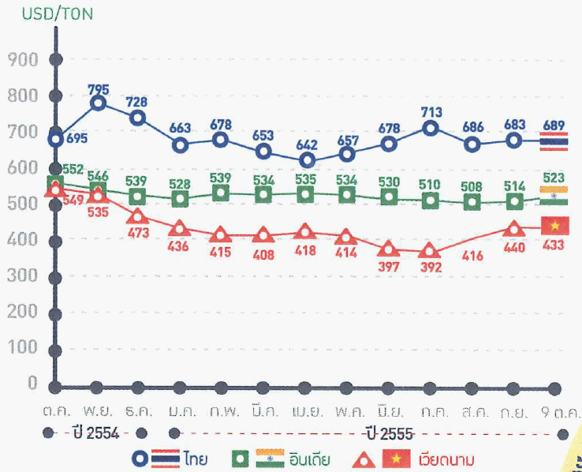
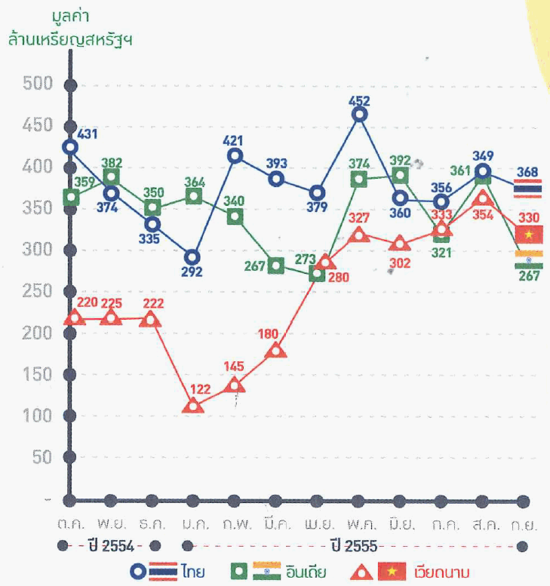
2. ข้อมูลใน “รู้ลึก รู้จริง จำนำข้าว” ไม่ถูกต้อง: หน้า 13
ราคาสูง มูลค่าเพิ่ม?
ราคา (P) x ปริมาณ(Q) = มูลค่า(Value) ?
ที่มา: รู้ลึกรู้จริงจำนำข้าว, กขช 2555.

Slide 10
ในอดีตราคาของไทยก็สูงกว่าคู่แข่งมาโดยตลอด
เมื่อจำนำราคายิ่งห่างจากคู่แข่งมากขึ้น
2. ข้อมูลไม่ถูกต้อง... (ต่อ)
แม้ไทยจะสามารถตั้งราคาขายข้าวได้สูงขึ้น แต่ส่วนแบ่งของไทยในตลาดข้าวลดลง เมื่อเปรียบเทียบกับคู่แข่งที่สำคัญ เช่น เวียดนาม อินเดีย เป็นต้น
ก่อนจำนำ
ช่วงจำนำ
ที่มา: USDA.
ที่มา: International Trade Center (ITC) and Vietnam Food Association

Slide 11
มูลค่าและปริมาณการส่งออกข้าวไทยลดลง
เมื่อเทียบกับในอดีต (1)
2. ข้อมูลไม่ถูกต้อง... (ต่อ)
ที่มา: สมาคมผู้ส่งออกข้าวไทย.

Slide 12
มูลค่าและปริมาณการส่งออกข้าวไทยลดลง
เมื่อเทียบกับในอดีต (2)
2. ข้อมูลไม่ถูกต้อง... (ต่อ)
ที่มา: สมาคมผู้ส่งออกข้าวไทย.

Slide 13
มูลค่าและปริมาณการส่งออกข้าวไทยลดลง
เมื่อเทียบกับในอดีต (3)
2. ข้อมูลไม่ถูกต้อง... (ต่อ)
ที่มา: สมาคมผู้ส่งออกข้าวไทย.

Slide 14
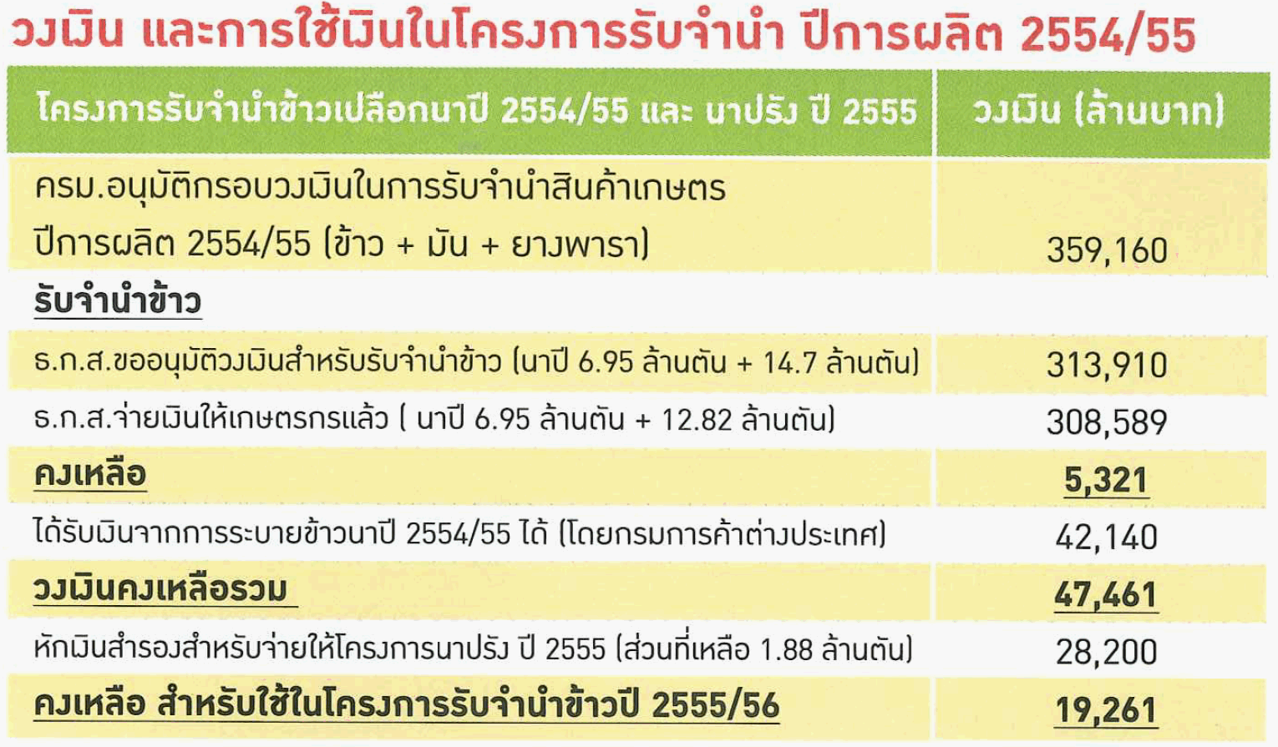
3. วงเงินงบประมาณที่รัฐแจ้ง ต่ำกว่ารายจ่ายจริงของโครงการ : รู้ลึก รู้จริง จำนำข้าว หน้า 17
วงเงินงบประมาณนี้ต่ำกว่ารายจ่ายจริง เพราะเป็นวงเงินที่จ่ายไปเพื่อการรับจำนำเท่านั้น โครงการฯยังมีค่าใช้จ่ายอื่นอีกเป็นจำนวนมาก
*หมายเหตุ ข้อมูลจาก ธกส. ณ วันที่ 31 ต.ค.2555 มีข้าวเข้าโครงการ 20 ล้านตัน จ่ายเงินให้เกษตรกรจำนวน 325,757 ล้านบาท
ที่มา: รู้ลึกรู้จริงจำนำข้าว, กขช 2555.

Slide 15
3. วงเงิน... (ต่อ)
1. เพราะรัฐบาลจ่ายค่าแปรสภาพ ฯลฯ เป็นข้าวสาร : ทันทีที่รัฐบาลเริ่มโครงการจะมีค่าใช้จ่าย 43,764 ล้านบาท
  ประกอบด้วย
    ค่าจ้างโรงสีในการสีแปรสภาพ ค่ากระสอบ และค่าขนส่งข้าวสารเข้าโกดัง
    ค่าจ้าง surveyor ในการตรวจสอบคุณภาพข้าว
2. เพราะมีต้นทุนการเก็บรักษาข้าว : เมื่อมีการเก็บรักษาข้าวจะมี
ค่าใช้จ่าย 28,719 ล้านบาท
  ประกอบด้วย
    ค่าเช่าโกดังและรมยา
    ดอกเบี้ยเงินกู้
    ค่าเสื่อมราคาของข้าว
3. ยิ่งกว่านั้นรัฐบาลยังขาดทุนจากการขาย : ขาดทุน 100,419 ล้านบาท
หมายเหตุ คำนวน ณ ปริมาณการรับจำนำ 20 ล้านตัน ระยะเวลาในการเก็บรักษาข้าวไม่เกิน 2 ปี
(สามารถระบายข้าวได้ท้งหมดภายในปี 2556)

Slide 16
สรุปวงเงินงบประมาณที่รัฐแจ้งต่ำกว่ารายจ่ายจริงของโครงการ
3. วงเงิน... (ต่อ)
รายการต้นทุนค่าใช้จ่าย | ล้านบาท
1. ค่าใช้จ่ายทันทีที่เริ่มโครงการ | 43,764
2. ค่าใช้จ่ายเมื่อมีการเก็บรักษา | 28,719
3. การขาดทุนเมื่อขายข้าว | 100,419
รวม | 172,902
และถ้ารัฐบาลยังไม่สามารถระบายข้าวให้หมดภายในปี 2556
จะทำใหต้นทุนค่าใช้จ่ายในข้อ 2 และ 3 เพิ่มขึ้นเป็นเงาตามตัว
และจะส่งผลต่อภาระหนี้สาธารณะของประเทศ

Slide 17
คำนวนกำไรขาดทุนจำนำข้าวรอบ 54/55
3. วงเงิน... (ต่อ)
รายการ (ล้านบาท) | นาปี 54/55 | นาปรัง 2555 | รวม
ข้าวเปลือกที่เข้าโครงการ (ล้านตัน) | 6.95 | 14.08 | 21.03
- เทียบเท่าข้าวสาร (ล้านตัน) | 4.23 | 8.71 | 12.93
ต้นทุนรวม | 144,868.03 | 253,371.58 | 398,239.61
รายรับรวม | 89,354.27 | 135,983.48 | 225,337.75
กำไร/ขาดทุน | -55,513.76 | -117,388.11 | -172,901.86
- ต่อตันข้าวเปลือก (บาท) | -7,987.41 | -8,337.22 | -8,221.62
หมายเหตุ:
  คำนวนปริมาณการจำนำข้าว ณ วันที่ 31 ต.ค. 2555
  สมมติว่ารัฐบาลสามารถขายข้าวในไตรมาส 1-3 ปี 2555 ได้เท่ากับ 1.46 ล้านตัน คิดเป็นมูลค่า 33,136 ล้านบาท
  หลังจากนั้นสมมติให้รัฐบาลขายข้าวได้ทุกไตรมาส ตามสัดส่วนที่กระทรวงพานิชย์ประมาณการณ์ไว้เมื่อวันที่ 12 ก.ย. 2555 อีก 5 ครั้งจนหมดพอดี
  ราคาข้าวรอบแรกใช้ราคาประมูลในครั้งก่อน ข้าวขาวราคาตันละ 16,300 บาท ข้าวหอมราคาตันละ 29,800 บาท ข้าวอื่นๆ ใช้ราคาขายส่งในประเทศ หักค่าจัดการ 1500 บาท
  รอบถัดมาใช้ราคา ข้าวขาว 5% ใช้ราคาเฉลี่ยเดือนตุลาคม FOB เวียดนาม + 30 $US หักค่าจัดการ 1,000 บาท,
  ข้าวหอมใช้ราคาเฉลี่ยเดือนตุลาคม FOB ไทย หักค่าจัดการ 1,500 บาท, ข้าวอื่นๆ ใช้ราคารอบแรก หักค่าจัดการ 300 บาท
  อัตราแลกเปลี่ยน 30.1 บาท/เหรียญสหรัฐฯ

Slide 18
รายละเอียดการคำนวนกำไรขาดทุนจำนำข้าวรอบ 54/55
3. วงเงิน... (ต่อ)
รายการ (ล้านบาท) | ปี 2554/55 | นาปรัง 2555 | รวม 2 รอบ
จากปริมาณข้าวเปลือก ณ วันที่ 31 ตุลาคม 2555 (ล้านตัน) | 6.95 | 14.08 | 21.03
คิดเป็นข้าวสารที่ส่งมอบเข้าโกดังของรัฐบาล (ล้านตัน) | 4.23 | 8.71 | 12.93
1. เงินกู้ | 118,594 | 207,163 | 325,757
1.1 เงินกู้ ธกส. | 90,000 | 0 | 90,000
1.2 เงินกู้สถาบันการเงินอื่น | 28,594 | 207,163 | 235,757
2. ดอกเบี้ย | 6,491 | 7,487 | 13,978
2.1 เงินกู้ ธกส. | 5,869 | 0 | 5,869
2.2 เงินกู้สถาบันการเงินอื่น | 622 | 7,487 | 8,109
3. ต้นทุนค่าใช้จ่ายในการดำเนินงาน | 19,783 | 38,721 | 58,505
ต้นทุนค่าใช้จ่ายต่อตัน (บาท/ตันข้าวเปลือก) | 2,846 | 2,750 | 2,782
3.1 ค่าดำเนินงานของกรมส่งเสริมการเกษตร | 306 | 38 | 344
3.2 ค่าดำเนินงานของ ธกส. | 1,235 | 2,158 | 3,393
3.3 ค่าดำเนินงานของ อคส. และ อตก. | 2,369 | 4,368 | 6,736
3.4 ค่าดำเนินงานของโรงสี | 6,989 | 14,392 | 21,382
3.5 ค่าดำเนินงานของกรมการค้าภายใน | 498 | 0 | 498
3.6 ค่าเสื่อมคุณภาพจากการเก็บรักษาข้าวสาร | 4,982 | 4,983 | 4,984
4. รวมรายจ่าย (1+2+3) | 144,868 | 253,372 | 398,240
5. รายรับจากการขายข้าวทั้งหมดของโครงการ | 89,354 | 135,983 | 225,338
6. ขาดทุน | -55,514 | -117,388 | -172,902
ขาดทุนต่อตัน (บาท/ตันข้าวเปลือก) | -7,987 | -8,337 | -8,222

Slide 19
4. ประเด็นเพิ่มเติม: รัฐบาลประสบความสำเร็จในการทำให้ข้าวเปลือกแพง ข้าวสารถูก
ข้าวเปลือกเจ้า / ข้าวสารเจ้า
ที่มา: สำนักงานเศรษฐกิจการเกษตร และสำนักดัชนีเศรษฐกิจการค้า.

Slide 20
4. ข้าวเปลือกแพง... (ต่อ)
ข้าวเปลือกหอมมะลิ / ข้าวสารหอมมะลิ
ที่มา: สำนักงานเศรษฐกิจการเกษตร และสำนักดัชนีเศรษฐกิจการค้า.

Slide 21
4. ข้าวเปลือกแพง... (ต่อ)
สมดุลข้าวปี 2554 -2555
อุปทาน | ล้านตัน ขส. | อุปสงค์ | ล้านตัน ขส.
2554
ข้าวรัฐบาล ปี 53* | 1.55 | บริโภค+ทำพันธุ์ | 10.67
ผลผลิต | 23.13 | การจำนำ นาปี 54/55* (ช่วง 7 ต.ค.-59 ธ.ค. 54) | 2.97
ข้าวในมือโรงสี | 0.36 | ส่งออก 54 (ทั้งปี) | 10.80
รวม (A) | 25.04 | รวม (B) | 24.44
 |  | ข้าวเหลือใน ปี 54 (A-B) | 0.60
2555
ข้าวเหลือจากปี 54 ยกมาในปี 55 | 0.60 | บริโภค+ทำพันธุ์ | 8.26
ข้าวรัฐบาล ปี 55 | 1.46 | การจำนำบางส่วนของนาปี54/55 และนาปรัง55 | 9.41
ผลผลิต | 20.46 | ส่งออก (ม.ค.-สค. ปี 55) | 4.51
ข้าวในมือโรงสี | 1.68
รวม (A) | 24.20 | รวม (B) | 22.18
 |  | ข้าวเหลือใน ปี 55 (A-B) | 2.02
ทำข้าวสารราคาถูกทั้งๆ ที่รัฐบาลซื้อข้าวเปลือกนาปรังปี 2555 ไปหมด และรัฐขายข้าวเพียง 1.46 ล้านตัน (ตามคำแถลงของนายกรัฐมนตรี)
• การจ้างโรงสี สีแปรสภาพ-ใส่กระสอบขนส่ง รัฐจ่ายค่าจ้างเป็นข้าว รวมทั้งกำหนดอัตราสีแปรสภาพ และการส่งมอบที่ใจดี ทำให้มีข้าวสารในตลาดปีนี้อีก 1.68 ล้านตัน
• ตลาดข้าวมีคู่แข่งรายใหม่ที่มีต้นทุนการซื้อข้าวจากรัฐบาลต่ำกว่าพ่อค้าปัจจุบันที่ต้องซื้อข้าวสารในราคาขายส่งที่แพงกว่า
− คู่แข่งรายใหม่สามารถประมูลซื้อข้าว หรือรับจ้างทำข้าวส่งรัฐบาลด้วยต้นทุนต่ำ
− คู่แข่งรายใหม่อาศัยเส้นสายการเมือง
− พ่อค้าข้าวที่ทำธุรกิจอยู่ก่อนกลัวเสียส่วนแบ่งตลาด ก็จำเป็นต้องรักษาราคาขายส่ง ส่วนซุปเปอร์มาร์เก็ตที่มีอำนาจซื้อก็สามารถเรียก rebate จากผู้ขายส่งข้าว (suppliers) เพิ่มขึ้น โดยไม่ต้องเพิ่มราคา
• อาจมีข้าวสารจากต่างประเทศทะลักเข้ามาในประเทศโดยเฉพาะตามจังหวัดแถบชายแดนไทย-เขมร
ที่มา: ปรับปรุงสมดุลข้าวโดยผู้วิจัย.

